Slide 1
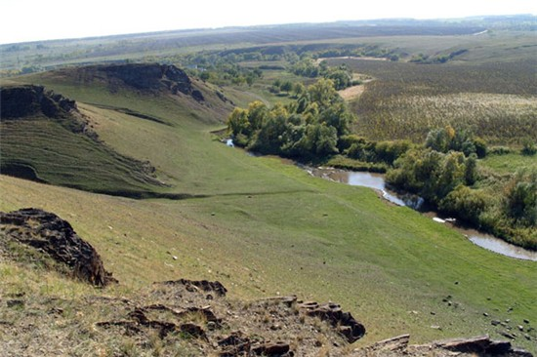
Бюджет Божковского сельского поселения на 2020 год и на плановый период 2021-2022 годов

Slide 2
Основные параметры бюджета Божковского сельского поселения на 2020-2022 гг. (тыс. руб.)
Параметры | 2020 год | 2021 год | 2022 год
Доходы | 15 258,1 | 13 865,8 | 14 816,3
Расходы | 15 258,1 | 13 865,8 | 14 816,3
Дефицит (-) | 0,0 | 0,0 | 0,0
% Дефицита | 0,0 | 0,0 | 0,0

Slide 3
Доходы бюджета, тыс. руб.

Slide 4
Налоговые и неналоговые доходы бюджета Божковского сельского поселения 2019-2022 гг. (тыс. руб.)

Slide 5
Безвозмездные поступления Божковского сельского поселения 2019 – 2022 гг. (тыс.руб.)

Slide 6
Налоговые доходы, планируемые к поступлению в бюджет Божковского сельского поселения на 2020 год и плановый период 2021-2022 гг. (тыс. руб.)

Slide 7
Налог на доходы физических лиц

Slide 8
Единый сельскохозяйственный налог

Slide 9
Налог на имущество физических лиц

Slide 10
Земельный налог

Slide 11
Неналоговые доходы, планируемые к поступлению в бюджет Божковского сельского поселения в 2020 году и плановый период 2021-2022 гг. (тыс. руб.)

Slide 12
Аренда имущества

Slide 13
Аренда земли

Slide 14
Штрафы, санкции, возмещение ущерба

Slide 15
Безвозмездные поступления планируемые к поступлению в бюджет Божковского сельского поселения на 2020 год и плановый период 2021-2022 годы (тыс.руб.)

Slide 16
Безвозмездные поступления
 | 2019 год | 2020 год | 2021 год | 2022 год
Дотация на выравнивание бюджетной обеспеченности | 2163,7 | 2240,7 | 0 | 0
Дотация на поддержку мер по обеспечению сбалансированности бюджетов | 0 | 0 | 1118,9 | 1423,3
Субвенции бюджетам субъектов РФ и муниципальных образований | 208,4 | 203,7 | 207,5 | 220,2
Иные межбюджетные трансферты | 909,8 | 907,0 | 0 | 0

Slide 17
Расходы бюджета Божковского сельского поселения на 2020 год и плановый период 2021-2022 годы

Slide 18
Расходы бюджета Божковского сельского поселения на 2020-2022 гг.

Slide 19
Расходы бюджета Божковского сельского поселения на реализацию муниципальных программ в 2020 году (тыс.руб.)
5 544,8 Управление муниципальными финансами
157,6 Муниципальная политика
55,0 Обеспечение пожарной безопасности и безопасности людей на водных объектах, профилактика экстремизма и терроризма на территории Божковского сельского поселения
767,8 Развитие транспортной системы
3 284,2 Благоустройство территории и жилищно-коммунальное хозяйство
5 200,0 Развитие культуры, физической культуры и спорта
15 009,4

Slide 20
Муниципальная программа «Управление муниципальными финансами»
5 544,8 тыс. руб.
Нормативно-методическое обеспечение и организация бюджетного процесса
5 544,8 тыс. руб.

Slide 21
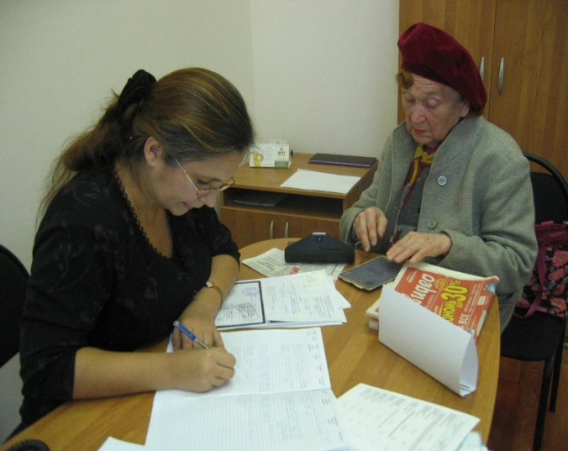
Муниципальная программа «Муниципальная политика» 157,6 тыс. руб.
Развитие муниципального управления и муниципальной службы: 85,6 тыс.руб.
Социальная поддержка лиц из числа муниципальных служащих:
72,0 тыс. руб.

Slide 22
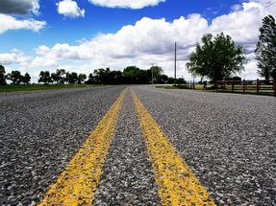
Муниципальная программа сельского поселения «Развитие транспортной системы» 767,8 тыс. руб.

Slide 23
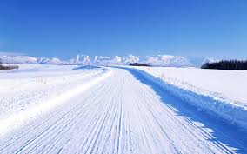
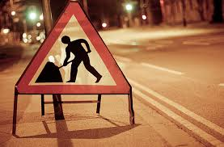
Ремонт автомобильных дорог и искусственных сооружений на них:
367,8 тыс. руб.
Организация дорожного движения:
100,0 тыс. руб.
Содержание автомобильных дорог и искусственных сооружений на них:
300,0 тыс. руб.

Slide 24
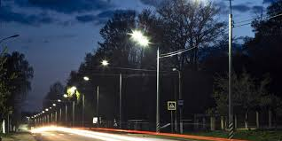
Муниципальная программа «Благоустройство территории и жилищно-коммунальное хозяйство» 3 284,2 тыс. руб.
Жилищно-коммунальное хозяйство
94,8 тыс. руб.
Уличное освещение:
1 389,9 тыс. руб.
Прочие мероприятия по благоустройству:
1 799,5 тыс. руб.

Slide 25
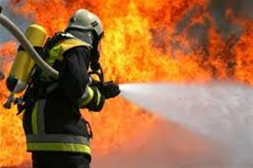
Муниципальная программа «Обеспечение пожарной безопасности и безопасности людей на водных объектах, профилактика экстремизма и терроризма на территории Божковского сельского поселения»
Пожарная безопасность:
40,0 тыс. руб.
Профилактика экстремизма и терроризма:
3,0 тыс. руб.
Обеспечение безопасности на водных объектах:
12,0 тыс. руб.

Slide 26
Муниципальная программа «Развитие культуры, физической культуры и спорта» 5 200,0 тыс. руб.

Slide 27
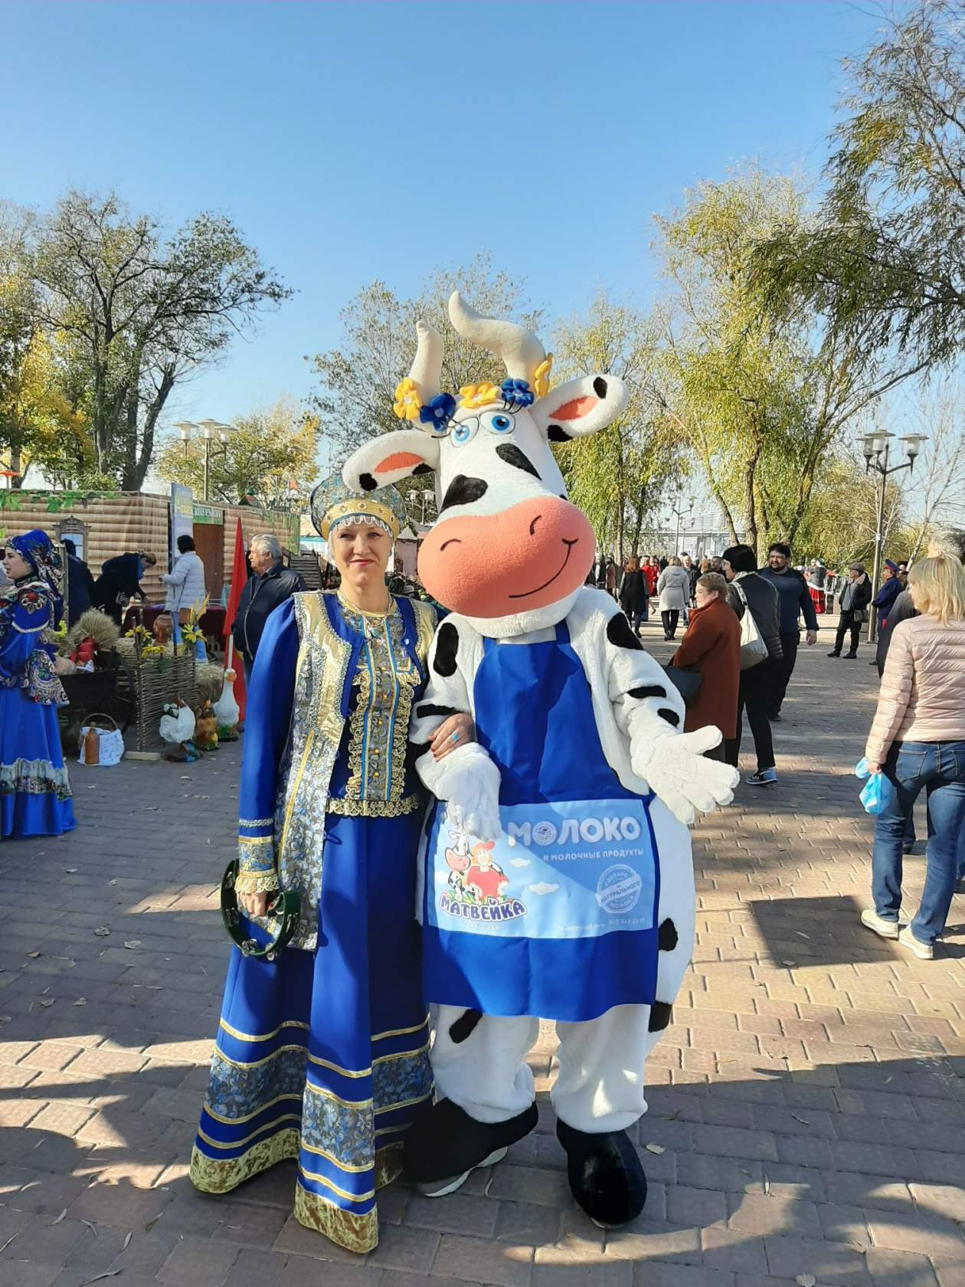
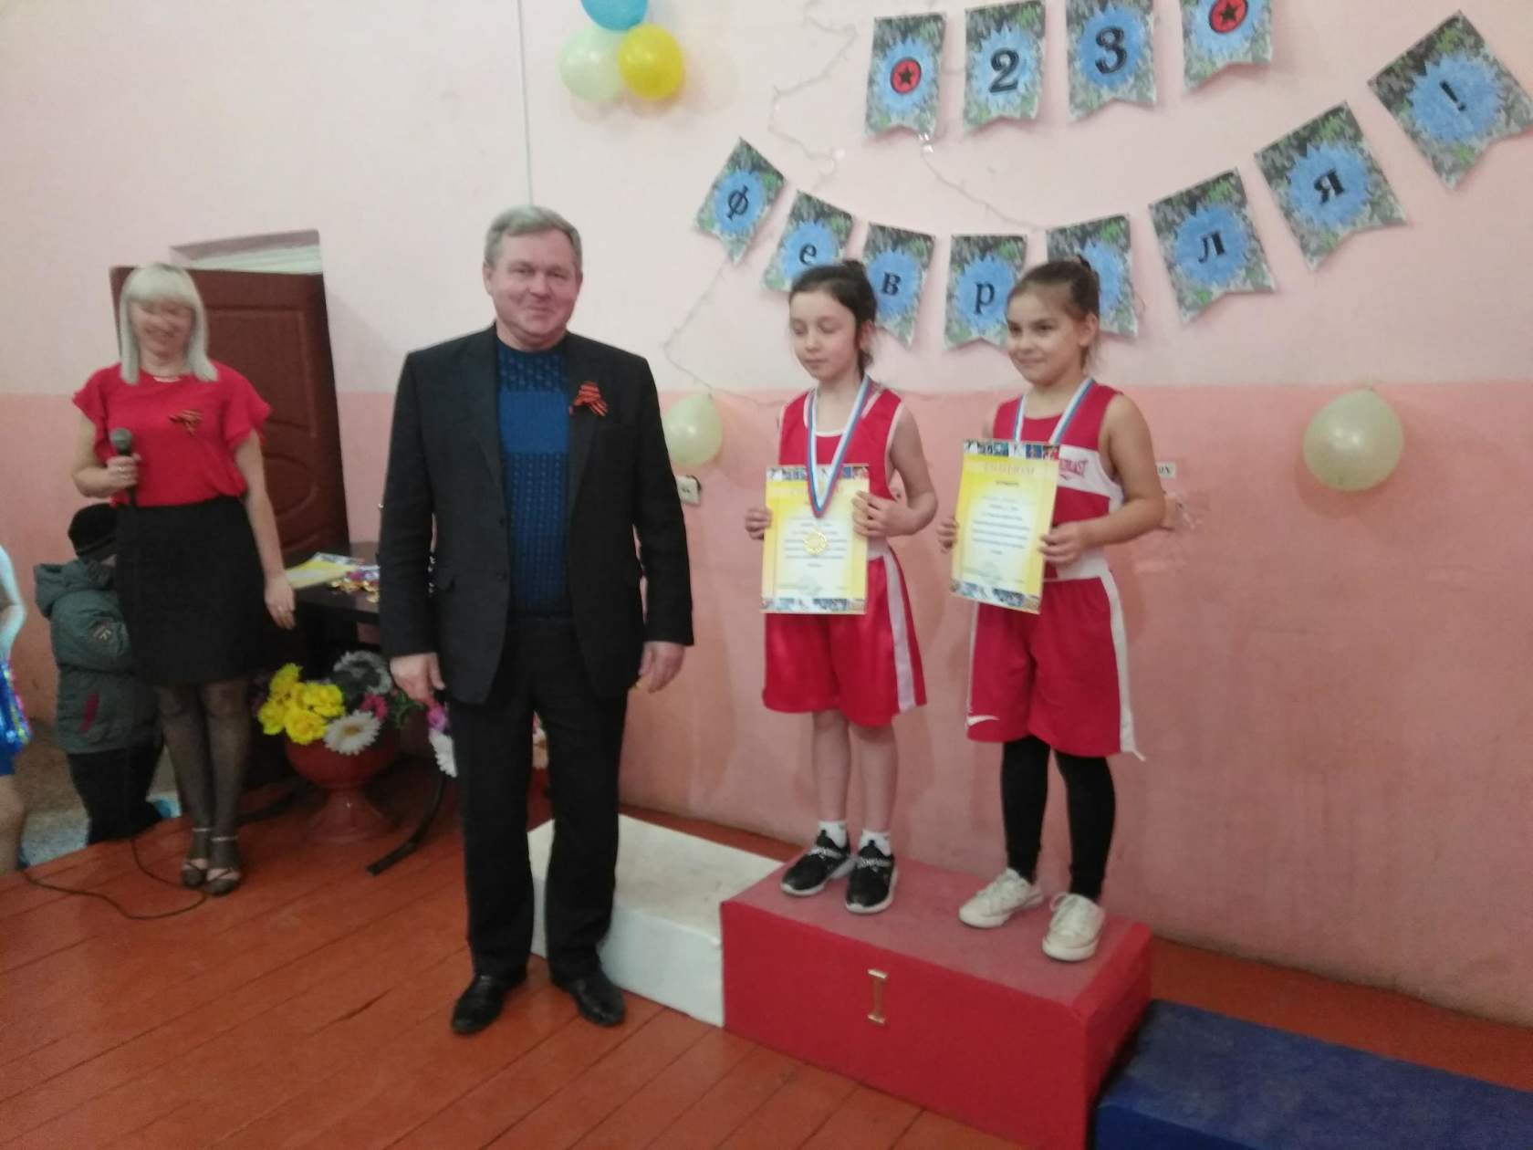
Развитие культуры:
5 180,0 тыс. руб.
Развитие физической культуры и спорта:
20,0 тыс. руб.

Slide 28
Расходы в рамках непрограммных направлений деятельности 248,7 тыс. руб.
Резервный фонд Администрации Божковского сельского поселения, на финансовое обеспечение непредвиденных расходов 10,0 тыс. руб.;
Оценка муниципального имущества, признание прав и регулирование отношений по муниципальной собственности Божковского сельского поселения 10,0 тыс. руб.;
Мероприятия в сфере территориального планирования 25,0 тыс. руб.;
Расходы на осуществление первичного воинского учета на территориях, где отсутствуют военные комиссариаты 203,5тыс. руб.;
Расходы на осуществление полномочий по определению в соответствии с частью 1 статьи 11.2 Областного закона от 25 октября 2002 года № 273-ЗС 0,2 тыс. руб.

Slide 29
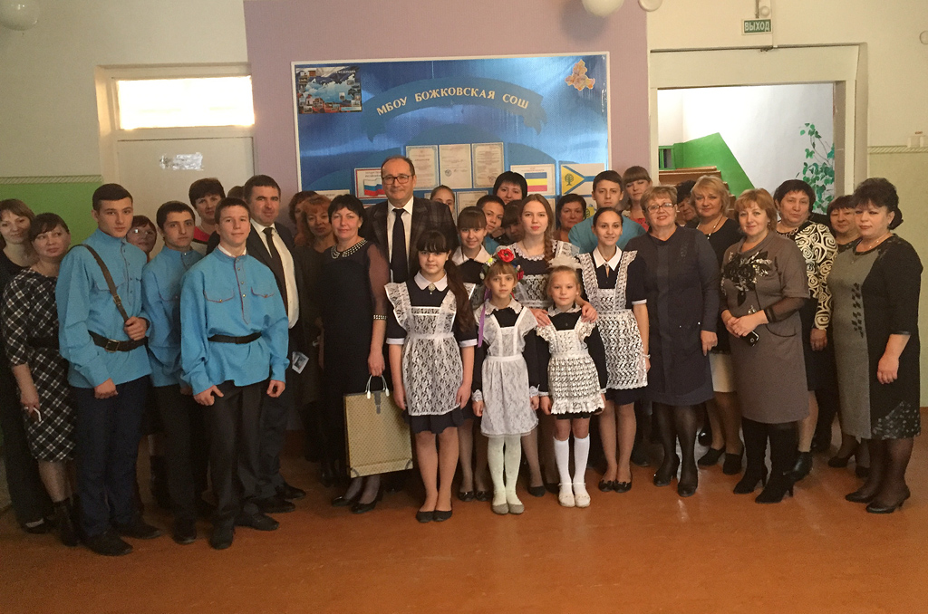
Спасибо за внимание!!!

